Slide 1
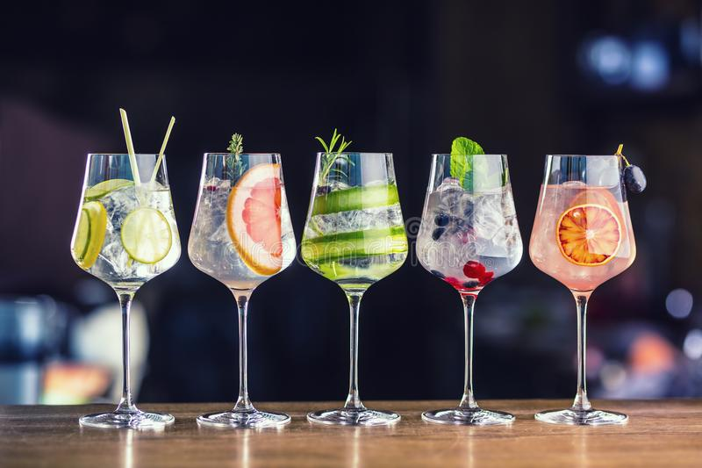
Valeur Nutritionnelle de Cocktails

Slide 2
Hypothèse Proposé :
Quel est le meilleur cocktail adapté à votre régime alimentaire et vos préférences ?

Slide 3


The team!
MARIUS
TALER

Slide 4
Challenges
Harmonisation des données (noms de cocktails)
Données déplier sur plusieurs pages de la même source
En construction de schéma/hypothèse, trouver les points de jointure.
Conversion des unités de mesure dans la partie traitement des données.

Slide 5
Sources de données

Slide 6






Sources de données
Kaggle
FatSecret
Insider.com
CSV file
Pandas
Scrapping

Slide 7
Dataset: cocktail_project
Nom de Table : final_table
Tous les champs déjà présents dans les tables intermédiaires sauf pour la colonne de nom de cocktail est dédupliqué
Nom de Table : cocktails
À faire :
Télécharger et importer les données dans une base de SQL
Transformer les noms de colonnes
Nom de Table: nutrition_facts_cleaned
À faire:
Création d’une liste de strings pour ajouter (append) aux urls ( lorsque nous changeons le page afin de scraper une autre catégorie de table)
Scraper afin de récupérer les tables de données trouvées sur fatsecret.com via pandas. Ensuite, transformation vers les dataframes.
La fusion de dataframes (dfs)
Importation de dfs vers SQL
Nom de Table Bonus :state_ranking_cleaned
Scraper via Beautiful Soup (BS4)
Importation des données recuperés vers une table SQL

Slide 8
Workflow
Code available on the Github repo

Slide 9


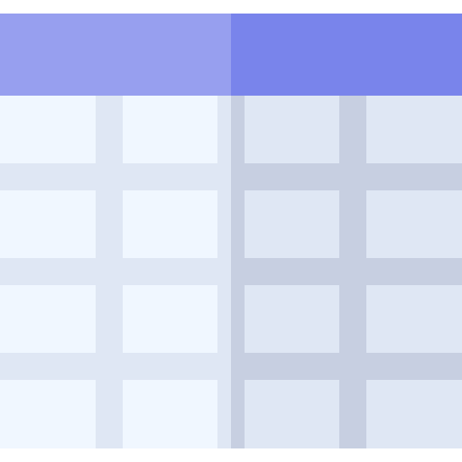



Slide 10
Récupération de la data et génération de fichiers .csv

Slide 11
Chargement des fichiers dans un dataset SQL et clean dans différentes tables

Slide 12
Chargements des fichiers csv finaux dans des dataframes et merge avec Pandas

Slide 13
Insights (Statistiques)

Slide 14
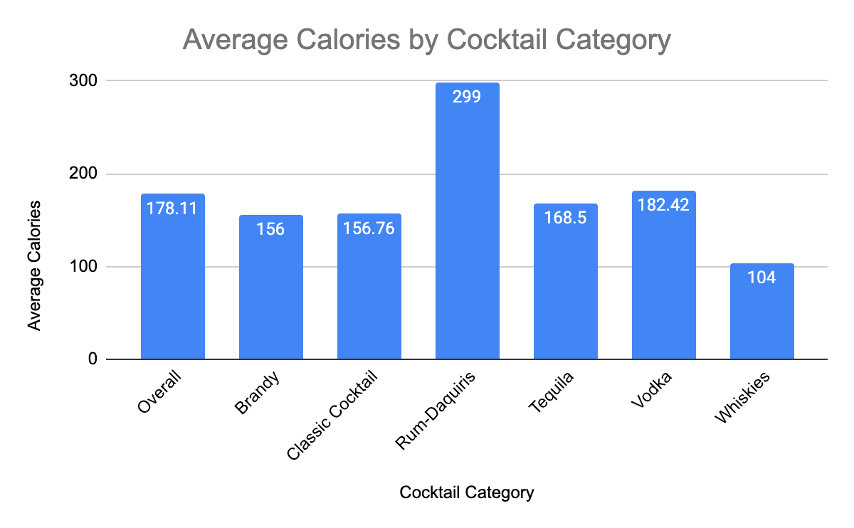
Notes:
Pas fait, mais le nombre de carbs par categorie de cocktails sera interessant pour ceux qui suit la regime KETO par exemple

Slide 15
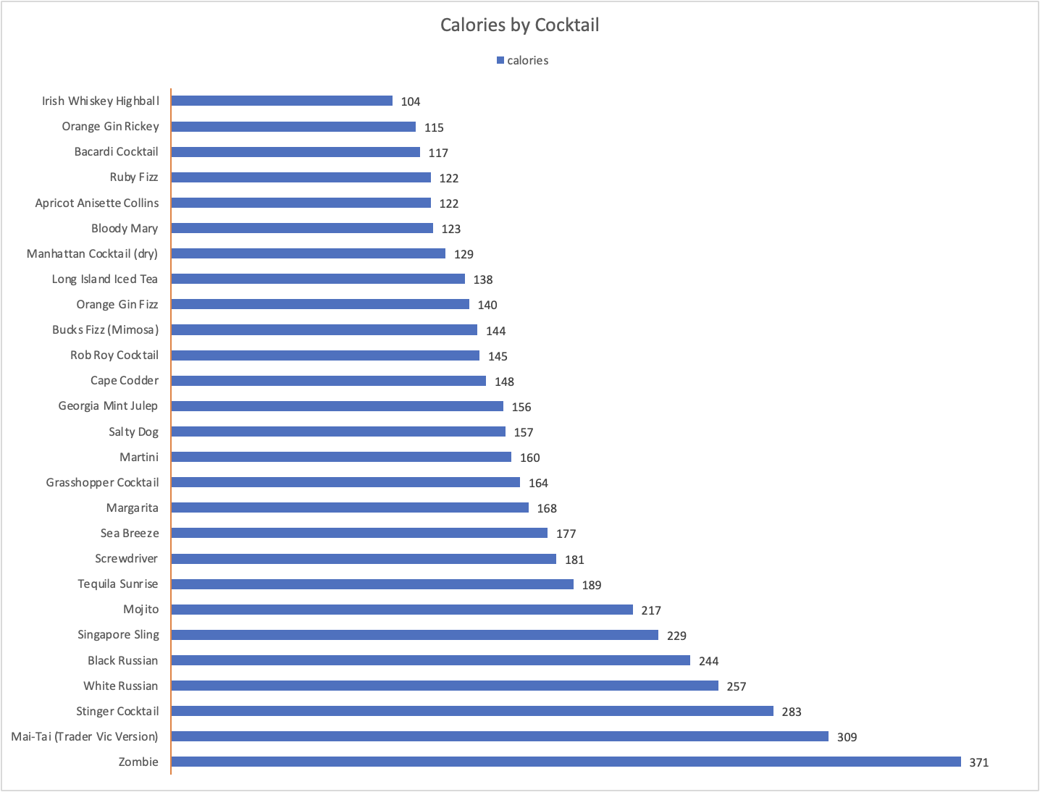
Notes:
Noter maniere a recuperation de graphiques - mais possible à faire en Python

Slide 16
DataStudio
Outil de data visualisation

Slide 17


Google BigQuery:
Base de données distante auto-managée (SQL)
Outil de data visualisation
gratuit (UI)

Slide 18
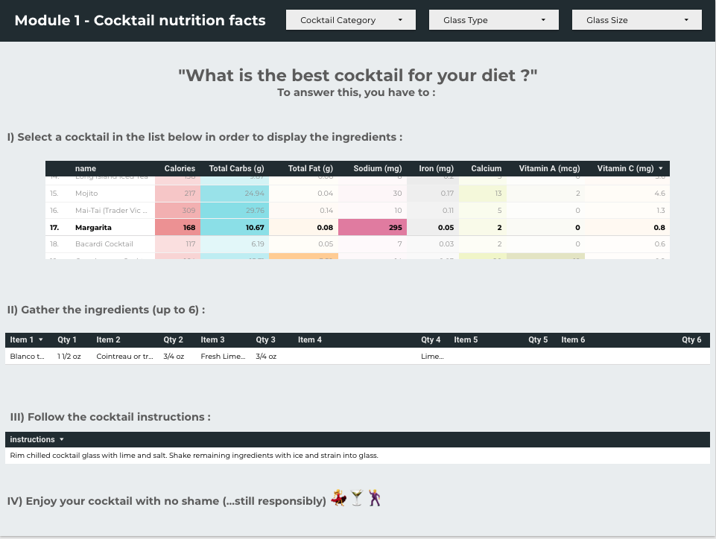
DEMO

Slide 19
Conclusion -Going Further
Normalisation des données : marque et quantité spécifique vs un élément très général.
Outil de calcul des calories en fonction des ingrédients du cocktail

Slide 20


Slide 21
Questions ?

Slide 22
Annexes

Slide 23
Dataset: cocktail_project
Table name : cocktails
name (string)
category = cocktail_type (string)
ingredient-1 (string)
measurement-1 (float)
…
ingredient-6 (string)
measurement-6 (float)
instructions (string)
glass (string)
glass-size (string)
Table name : nutrition_facts
cocktail_name (string)
calories.(fat|carbs|prot|calories) (float)
total_carbs.(net_carbs|sugar|fiber|total_carbs) (float)
total_fats(trans|mono|poly|sat|total_fat)
protein (float)
sodium (float)
cholesterol (float)
vitamins.(iron|calcium|vitamin_a||vitamin_c|vitamin_d) (float)
Bonus Table name : popularity_by_state
state_name (string)
most_popular_cocktail (string)

Slide 24
Dataset: cocktail_project
Table name : cocktails
name (string)
category = cocktail_type (string)
ingredient-1 (string)
measurement-1 (float)
…
ingredient-6 (string)
measurement-6 (float)
instructions (string)
glass_type (string)
glass-size (string)
Table name : nutrition_facts
cocktail_name (string)
calories.(fat|carbs|prot|calories) (float)
total_carbs.(net_carbs|sugar|fiber|total_carbs) (float)
total_fats(trans|mono|poly|sat|total_fat)
protein (float)
sodium (float)
cholesterol (float)
vitamins.(iron|calcium|vitamin_a||vitamin_c|vitamin_d) (float)
Bonus Table name : popularity_by_state
state_name (string)
most_popular_cocktail (string)
All tables have a 1:1 relationship.
All fields are nullable except for the cocktail names used as a junction key

Slide 25
Dataset: cocktail_project
Table name : cocktails
To do :
Download .csv file and import in a SQL base
Re-arrange columns names
Convert string measurements to floats
Table name : nutrition_facts
To do:
Create a list of strings to append to the urls (when we change the page to scrape another table category)
Scraper to recuperate tables data fatsecret.com via pandas into dataframes
Merge all dataframes together
Load into a SQL table
Bonus Table name : popularity_by_state
Use API Google Vision to recuperate data from image.
Load data into SQL Table

